Slide 1
Compose에서의 안정성과 성능

Slide 2
Stable
원시 타입(문자열 포함) : 예상치 못한 변화가 없으므로 안정적
함수(람다) : 예측 가능한 동작으로 인해 안정적 (단, 불안정한 값을 캡쳐하는 경우 해당 함수 또한 불안정하다고 간주)
클래스 : 불변 속성을 가지고 있는 data class는 안정적이며, @Stable 혹은 @Immutable 어노테이션이 추가된 클래스 또한 안정적인 것으로 간주

Slide 3
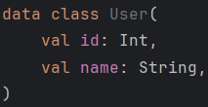
Stable

Slide 4
Unstable
인터페이스 혹은 추상 클래스 : List, Map과 같은 인터페이스 혹은 Any와 같은 추상 클래스는 컴파일 타임에 구현을 보장할 수 없기 때문에 불안정
가변 프로퍼티를 포함한 클래스 : 최소 하나의 가변 프로퍼티 혹은 불안정한 타입을 포함한 클래스

Slide 5
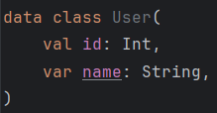
Unstable

Slide 6
Smart Recomposition
위와 같은 타입 추론을 통해 Compose Runtime이 불필요한 Recomposition을 스킵하게 되는데,
이를 Smart Recomposition이라고 한다.
안정성에 따른 결정 : 매개변수가 안정적이며 값이 변경되지 않은 경우 (equals()가 true) Recomposition을 건너뛰고, 매개변수가 불안정하거나 안정적이지만 값이 변경된 경우 (equals()가 false) Recomposition을 시작하여 UI를 무효화하고 다시 그린다.
동등성 검사 : equals()를 통한 비교는 해당 타입이 안정적일 때만 수행하며, Composable 함수의 입력값이 변경될 때마다 해당 타입의 equals()를 사용하여 이전 값과 비교한다.

Slide 7
Composable 함수 추론
Compose Compiler는 Composable 함수를 여러 항목으로 분류하여 실행을 최적화한다.
-> Restartable, Skippable, Moveable, Replaceable
Recomposition에 직접적인 영향을 미치는 것은 Restartable, Skippable

Slide 8
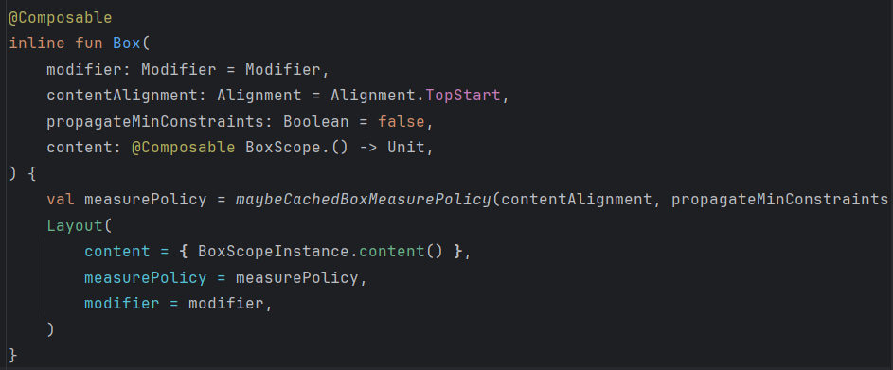
Restartable
Compose Compiler에 의해 추론된 타입으로, Recomposition 과정의 기반을 제공한다.
입력값 혹은 상태가 변경되면 Runtime이 UI 갱신을 위해 해당 함수를 실행한다.
대부분의 Composable 함수는 기본적으로 Restartable로 취급된다.
-> Unit이 아닌 값을 반환하는 Composable, inline으로 호출되는 Composable은 Restartable X

Slide 9
Skippable
Smart Recomposition에 의해 설정된 특정 조건 하에 Recomposition을 건너뛸 수 있다.
계층 구조의 최상위에 위치한 Composable 함수의 성능을 향상시키는 데 중요하다.
Composable 함수는 동시에 Restartable과 Skippable이 될 수 있다.

Slide 10
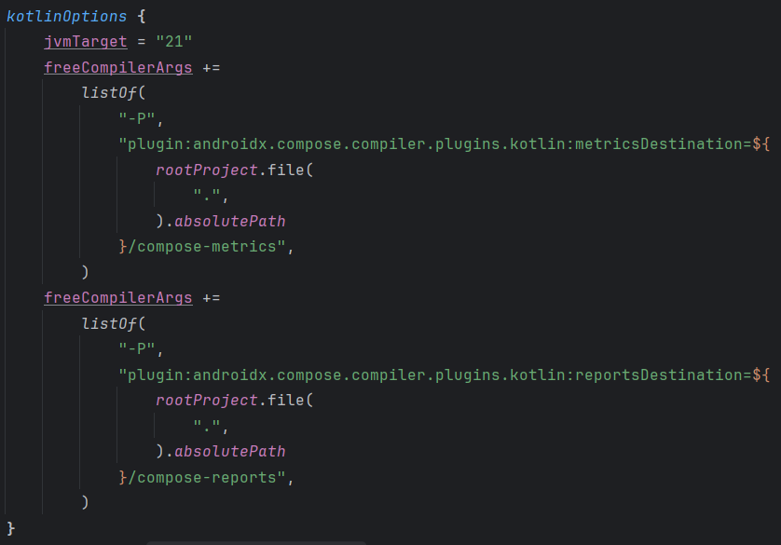

Compose Metrics

Slide 11
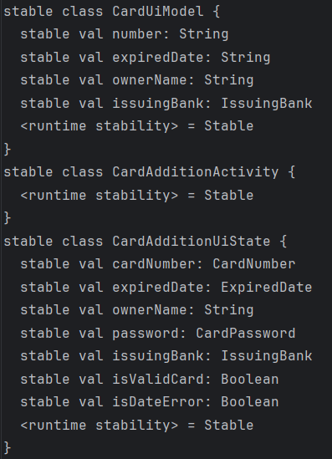
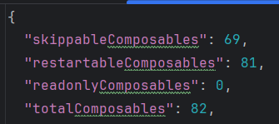
Compose Metrics

Slide 12
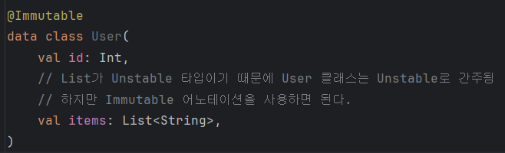
@Immutable
해당 어노테이션이 추가된 클래스는 초기 생성 후 완전한 불변임을 보장한다.
이는 val 키워드 혹은 다른 방법보다 더 강력한 방법
아래와 같은 규칙을 준수해야 함
모든 프로퍼티는 val
커스텀 setter를 피하고 프로퍼티가 가변성을 지원하지 않도록 함
모든 프로퍼티가 불변으로 간주되어도 되는지 확인

Slide 13
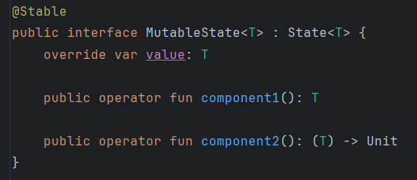
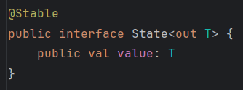
@Stable
프로퍼티는 불변이지만 클래스 자체가 안정적으로 간주되지 않는 클래스에 적합하다.
@Immutable보다는 강도가 낮음
동일한 입력에 대해 항상 동일한 결과를 반환한다는 의미

Slide 14
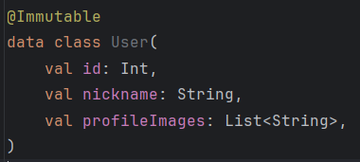
@Immutable vs @Stable
@Immutable은 주로 데이터 모델에 사용된다.
하지만 오용하면 원하는 곳에서 UI 갱신이 제대로 이루어지지 않을 수 있으니 조심

Slide 15
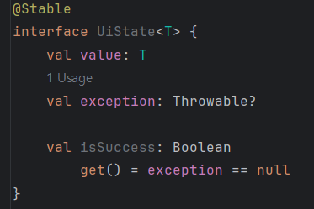
@Immutable vs @Stable
주로 여러 구현 가능성을 제공하며 내부적으로 변경 가능한 상태를 가질 수 있는 인터페이스에 사용

Slide 16
@Immutable vs @Stable
두 어노테이션은 목적이 다르지만, 내부적으로는 차이가 없다.
그래서 @Stable을 사용해야 하는 곳에 @Immutable을 사용해도 문제가 생기지 않는다.
왜?

